Slide 1
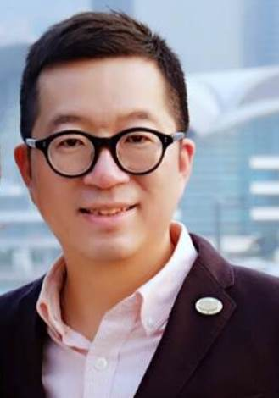
利用TLS建立事業
Business Building with TLS
Calvin Ip
高級顧問經理級
Director
四個佣金週期共賺取HK$138,000
HK$138,000 in 4 Commission weeks
本簡報中提到的收入等級純屬舉例說明，無意代表美安香港超連鎖™店主的一般收入，也無意表示任何超連鎖™店主皆可賺取同等收入。美安香港超連鎖™店主的成功與否，取決於其在發展事業時的努力、才能與投入程度。
The income levels mentioned in the following presentation are for illustration purposes only. They are not intended to represent the income of a typical Market Hong Kong UnFranchise ™Owner, nor are they intended to represent that any given Independent UnFranchise ™ Owner will earn income in that amount. The success of any Market Hong Kong Independent UnFranchise ™ Owner will depend upon the amount of hard work, talent, and dedication which he or she devotes to building his or her Market Hong Kong Business.

Slide 2
TRANSITIONS LIFESTYLE SYSTEM 健康生活纖營計劃
展開新開始……
参與 | 教育 | 賦予能力
Notes:
Whether you are struggling with your weight, building your business you need to take these notes for topics.

Slide 3
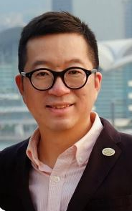
CALVIN IP 高級顧問經理級
從事IT軟件銷售及行政工作
香港大學－營養學高級證書
ECCT授證訓練員
TLS®授證訓練員
Motives®授證訓練員
曾任UBP協調員
曾任本地協調員
總裁挑戰獎
Motives®挑戰獎
TLS®挑戰獎
本地研討會挑戰獎
2012年飛躍進步獎
2013年最高MA Cashback獎
連續四週佣金收入HK$138.000

Slide 4
這並不困難。 而事實上， 是容易的。
你需要幫助嗎？
你有渴望嗎？
你願意付出多少？
你可以付擔多少？
選擇屬於你的個人化TLS計劃。

Slide 5
TLS 能給你…
減少脂肪
減少尺寸
提升能量
全新態度
健康生活模式
個人化計劃

Slide 6
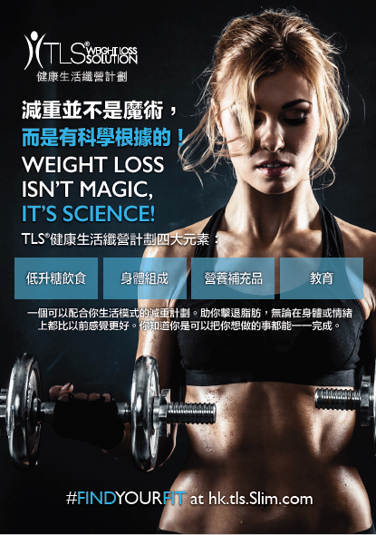
TLS 是有 科學根據的
TLS® 4 大元素
低升糖飲食
身體組成
營養補充品
教育

Slide 7
1. 低升糖飲食
TLS 是有 科學根據的

Slide 8
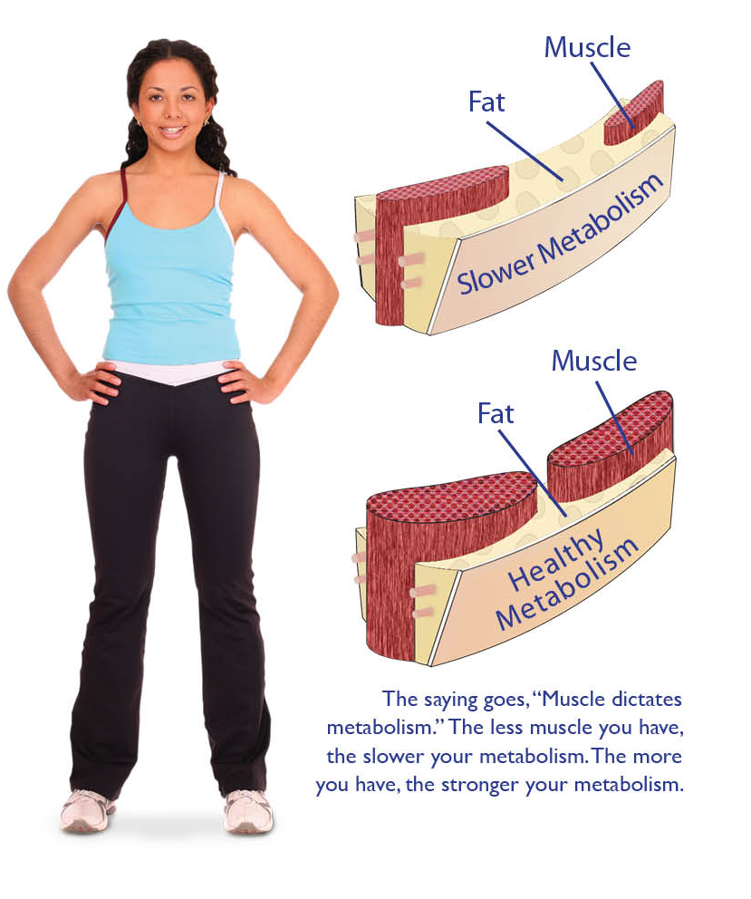
TLS 是有 科學根據的
2. 身體組成
肌肉
脂肪
新陳代謝減慢
肌肉
脂肪
健康新陳代謝

Slide 9
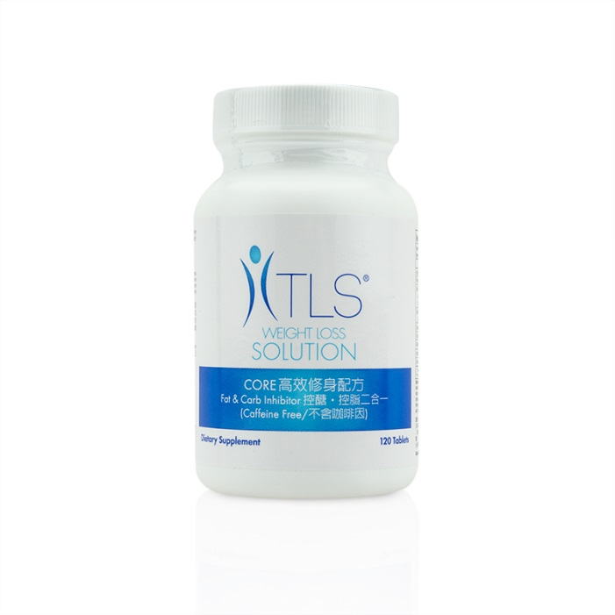
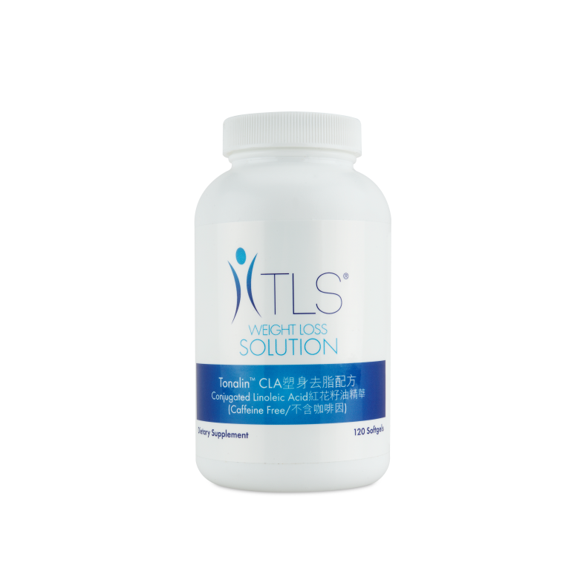
TLS 是有 科學根據的
3. 營養補充品
TLS® CORE高效修身配方
CODE: HK6462 | UC: $360 | SR: $503 | BV:32
TLS®塑身去脂配方－紅花籽油精華
CODE: HK6428 | UC: $293 | SR: $410 | BV:22

Slide 10
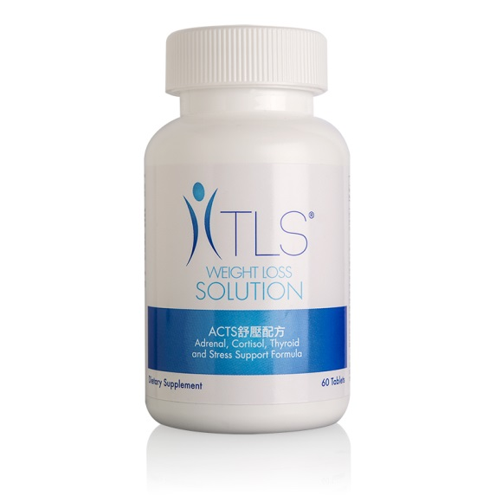
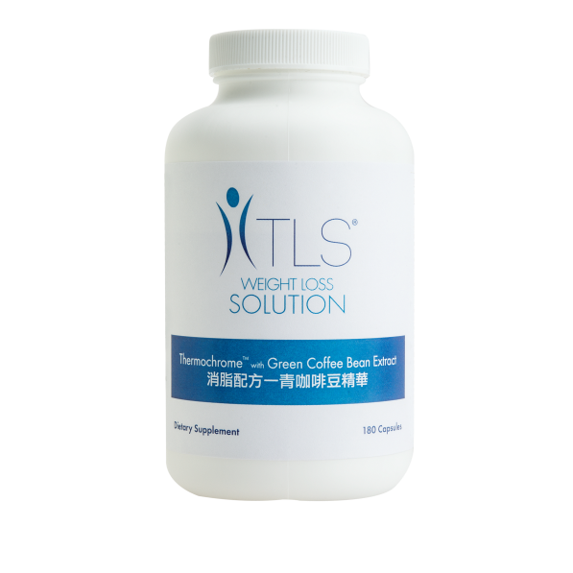
TLS 是有 科學根據的
3. 營養補充品
TLS® ACTS舒壓配方
CODE: HK6460 | UC: $382 | SR: $535 | BV:36
TLS®消脂配方─青咖啡豆精華
CODE: HK6406 | UC: $313 | SR: $438 | BV:25

Slide 11
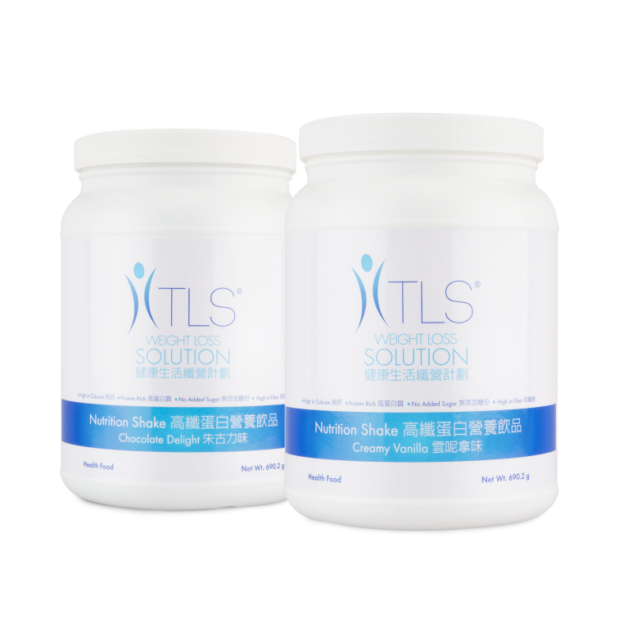
TLS 是有 科學根據的
3. 營養補充品
TLS®高纖蛋白營養飲品
CODE: HK6390、6391
UC: $208 | SR: $291 | BV:8

Slide 12
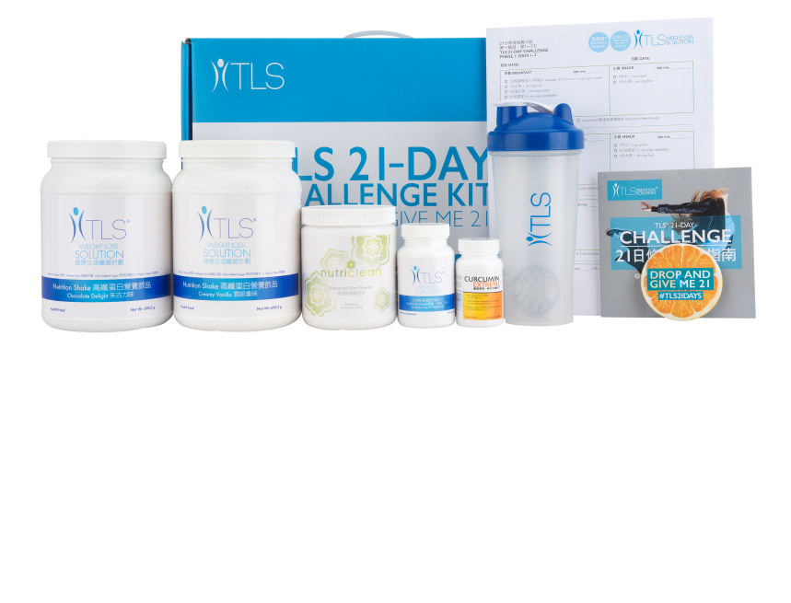
TLS 是有 科學根據的
3. 營養補充品
TLS®纖營修身套裝
CODE: HK6487, 6488, 6489
UC: $1,653 | SR: $2,315 | BV:100
TLS® 21日修身挑戰組合
CODE: HK21DAY
UC: $1,038 | SR: $1,452 | BV:25

Slide 13
TLS 是有 科學根據的
4. 教育
TLS® 健康指南及日誌
CODE:HK6560
UC: $183 | SR: $256 | BV : 0
日誌（單售）
CODE:HK6561
UC: $61 | SR: $85 | BV : 0

Slide 14
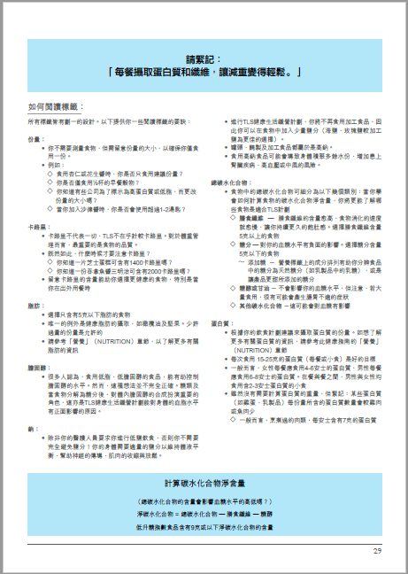
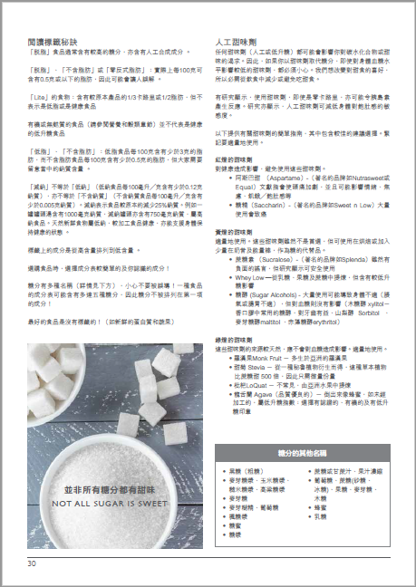
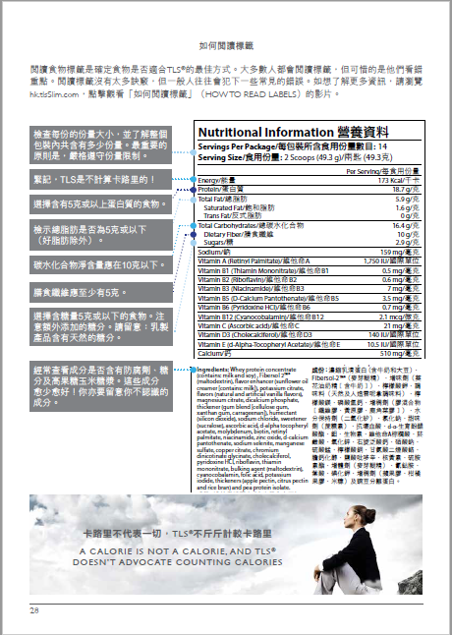
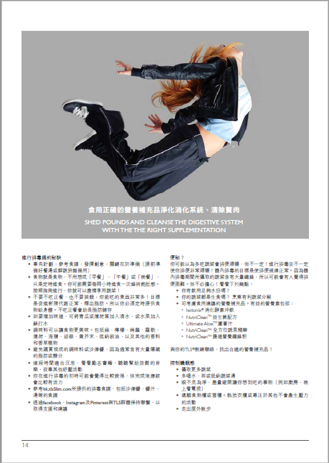
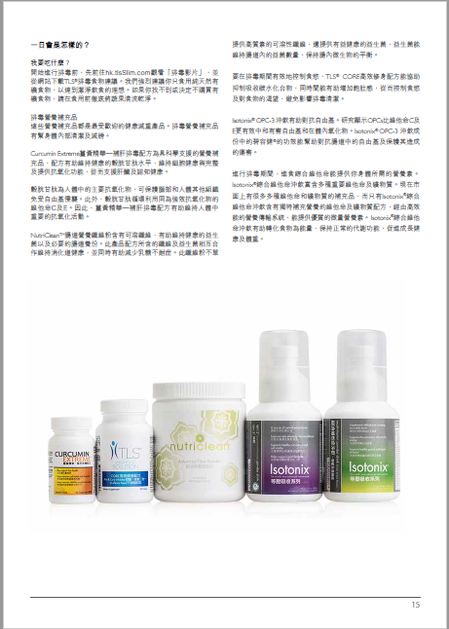
TLS 是有 科學根據的

Slide 15
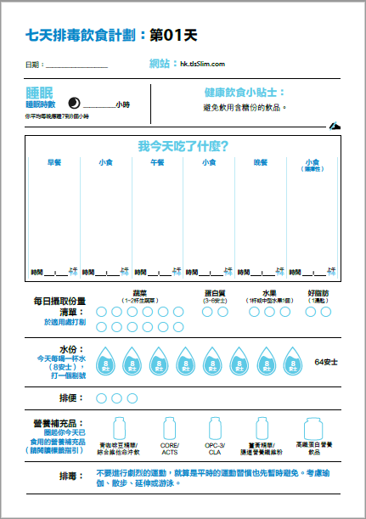
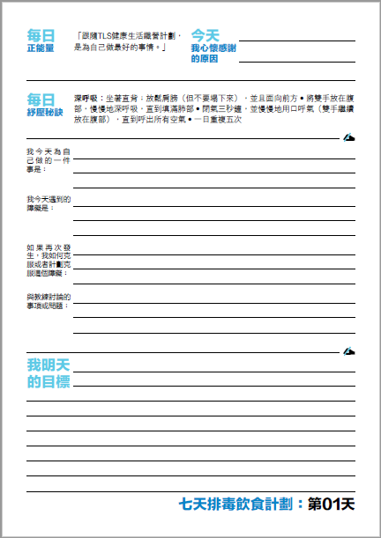
TLS 是有 科學根據的

Slide 16
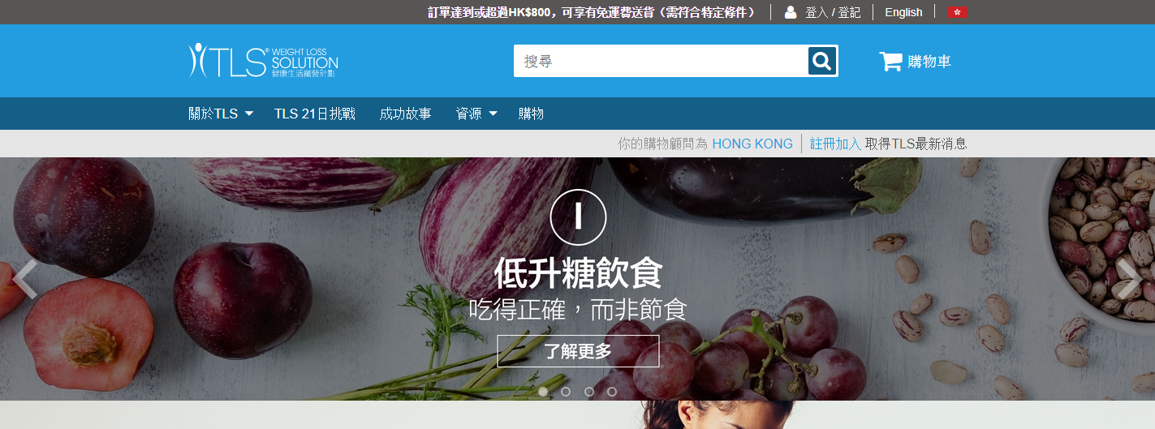
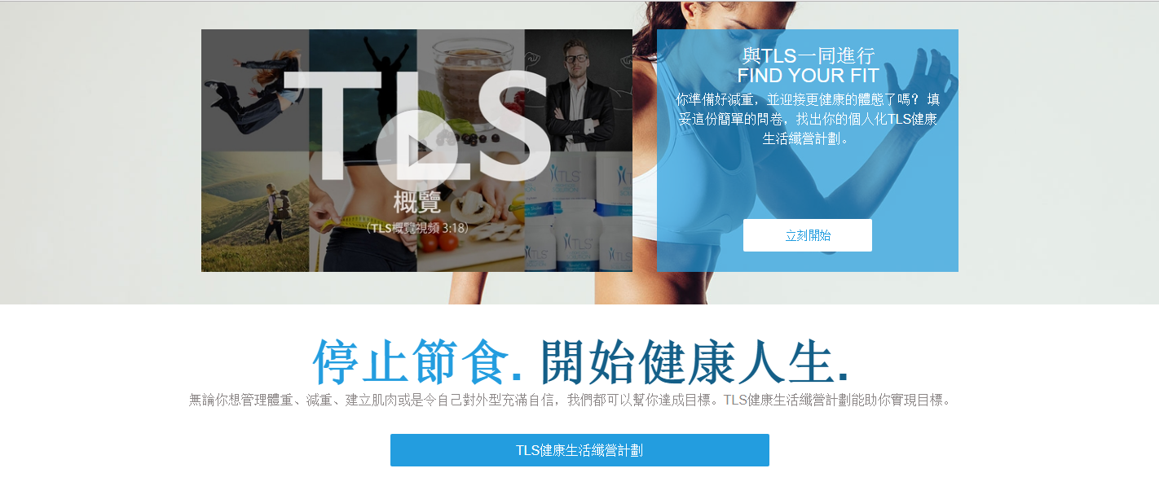
TLS 是有 科學根據的
4.教育
HK.tlsSlim.com

Slide 17
TLS 是有 科學根據的
4.教育

Slide 18
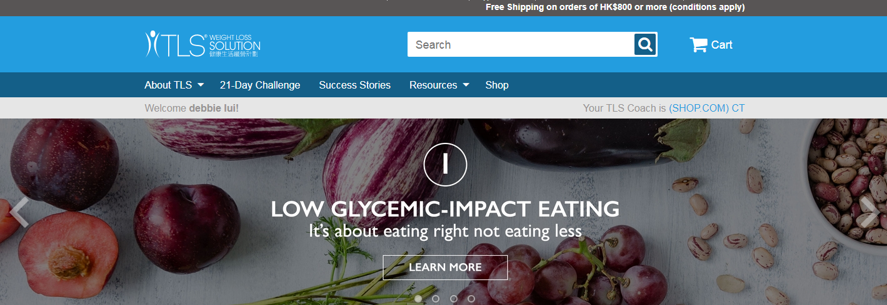
TLS 是有 科學根據的
4.教育

Slide 19
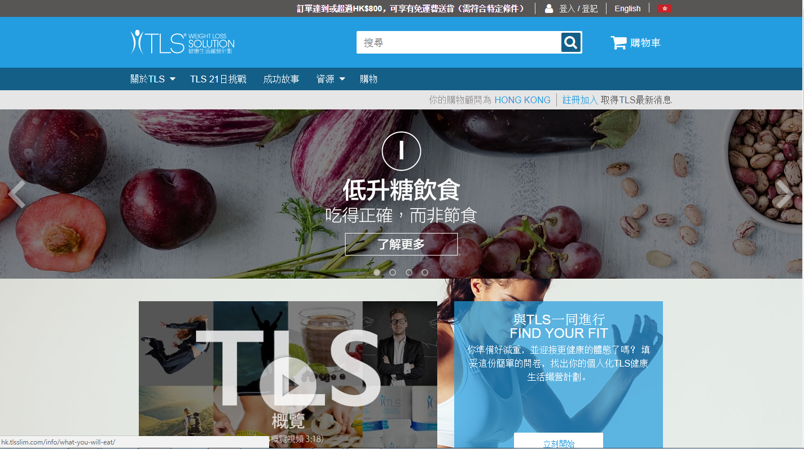
TLS 是有 科學根據的
4. 教育

Slide 20
TLS 是有 科學根據的
4. 教育

Slide 21
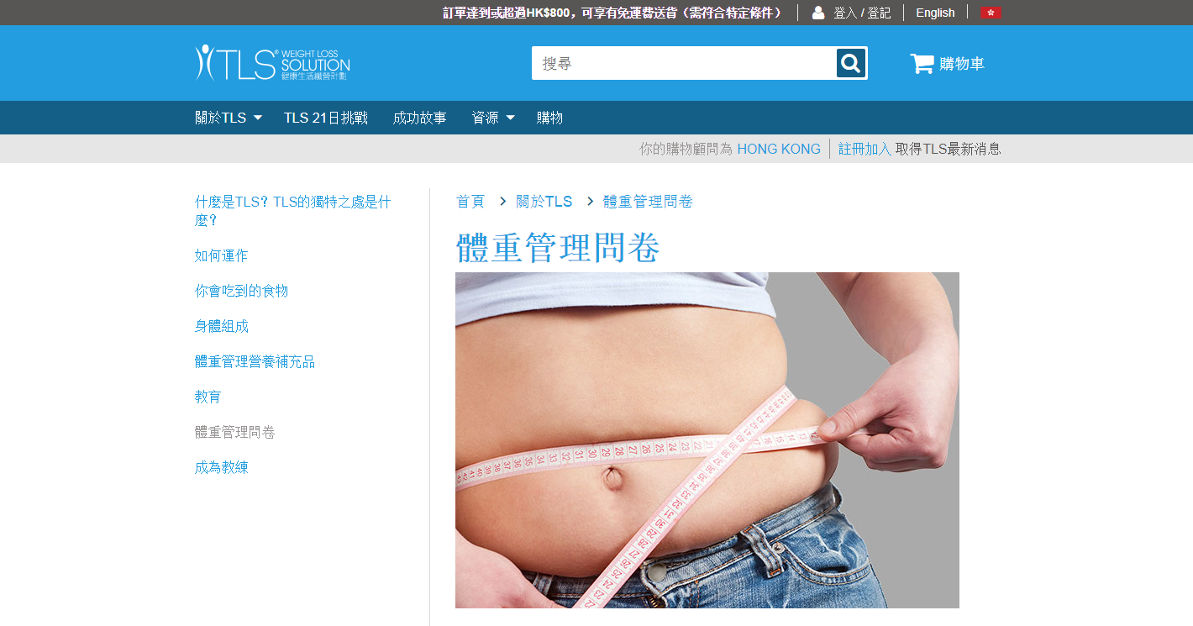
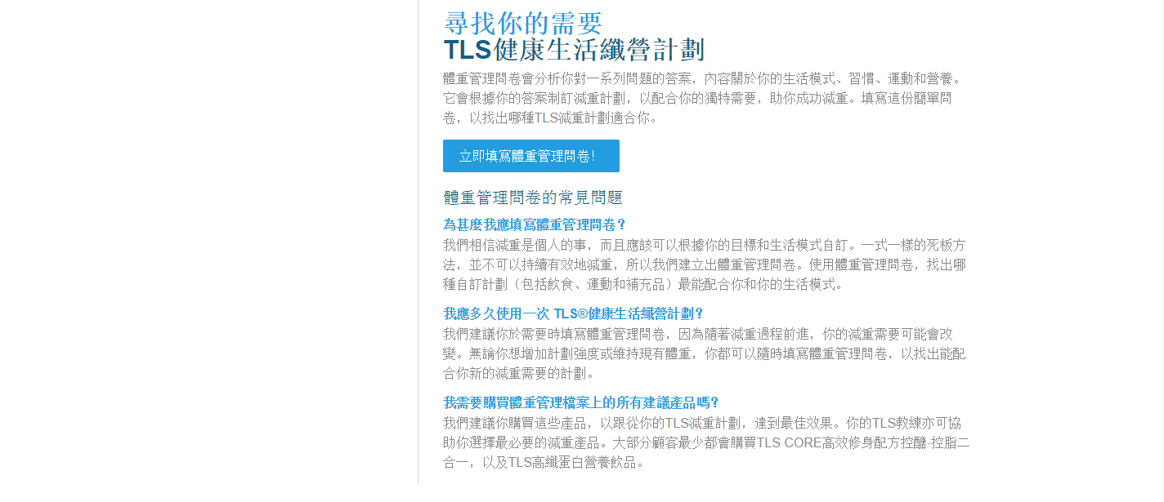
TLS 是有 科學根據的
4. Education

Slide 22
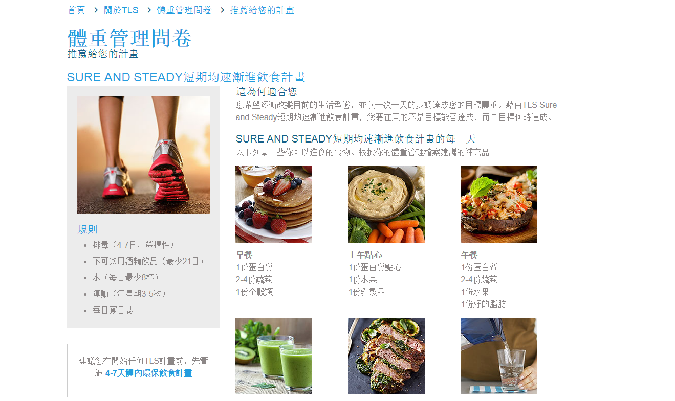
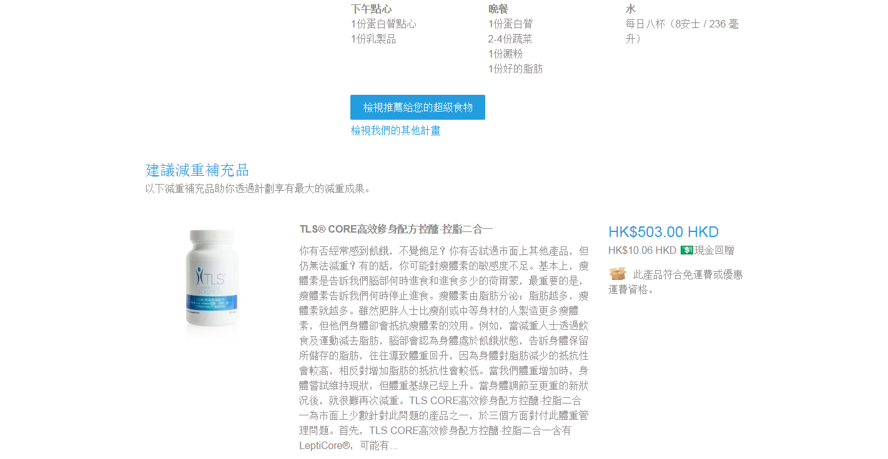
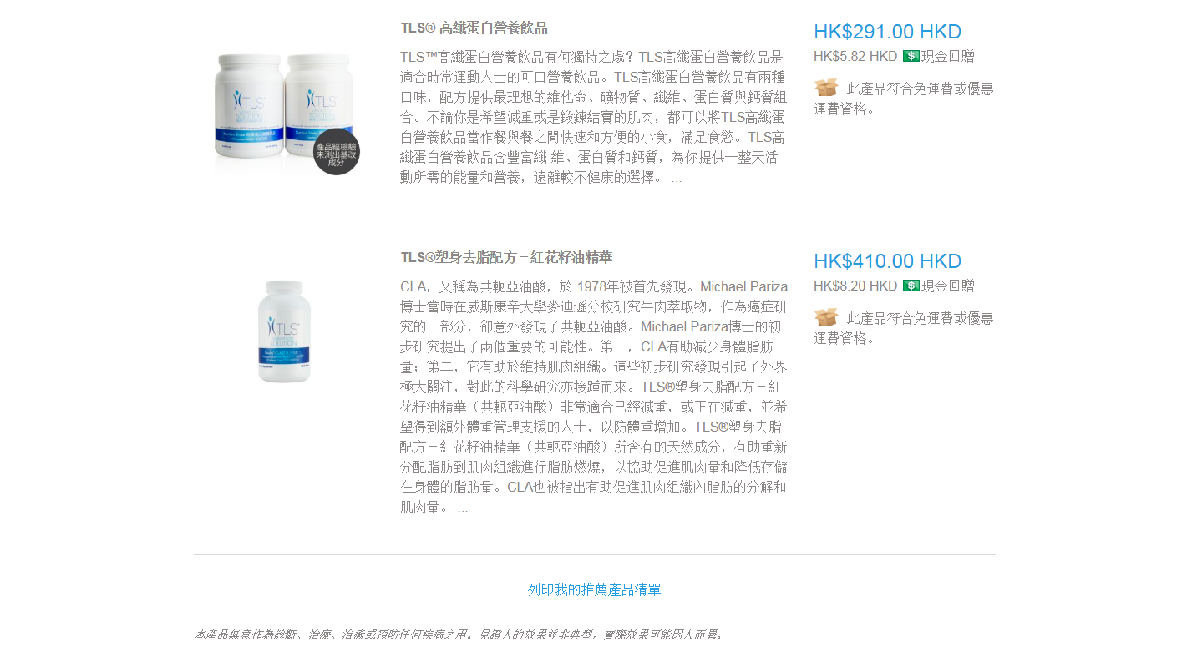
TLS 是有 科學根據的
4. Education

Slide 23
TLS 是有 科學根據的
4.教育
網上派對
簡易、費用全免
賺取派對總銷售額15%
顧客享有9折網上派對購物優惠
能隨時隨地賺取收入

Slide 24
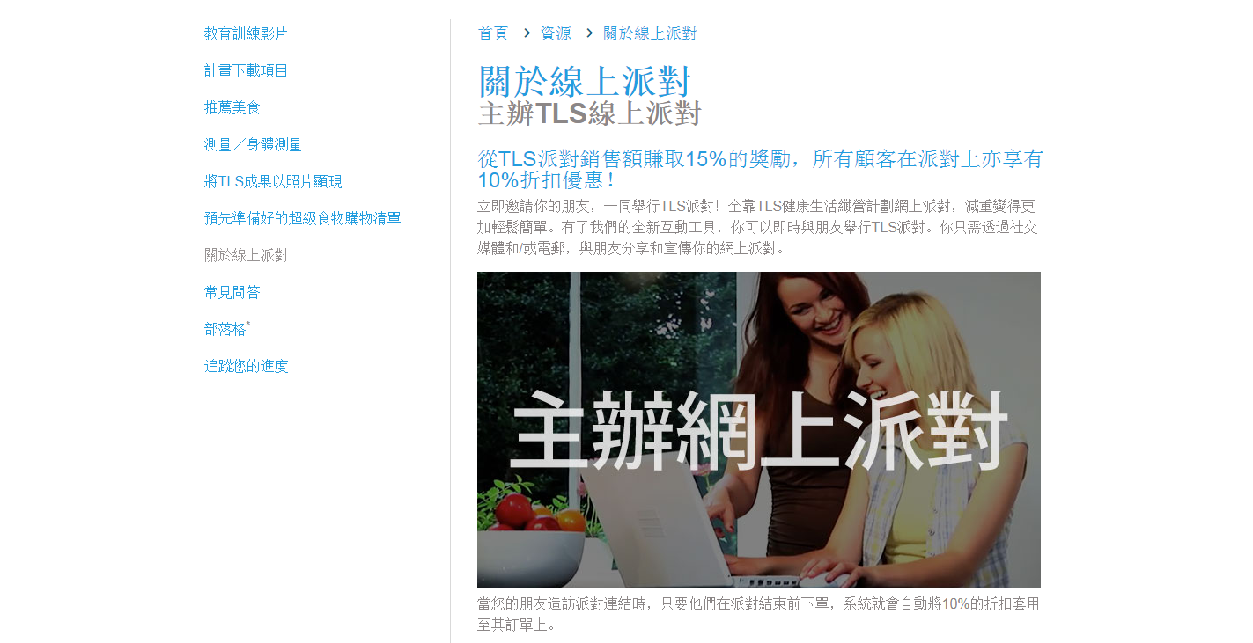
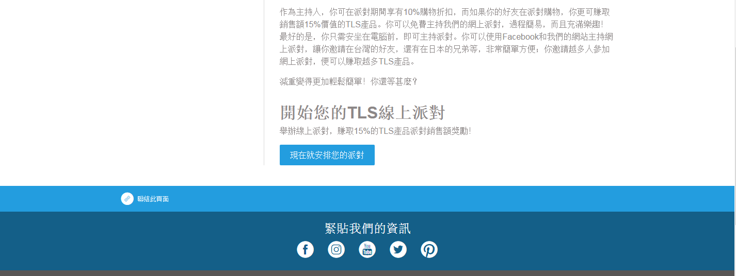
TLS 是有 科學根據的
4.教育

Slide 25
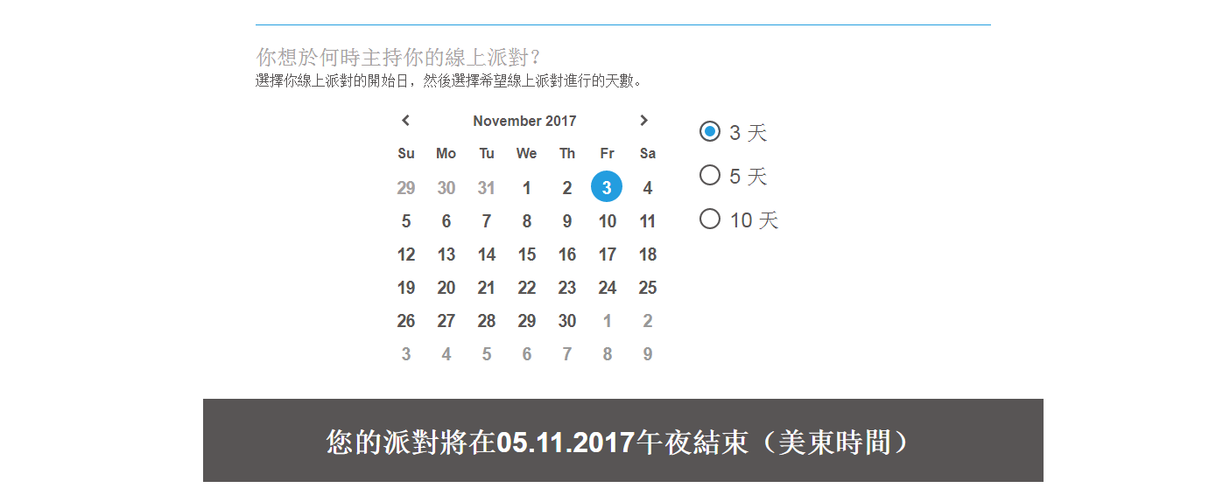
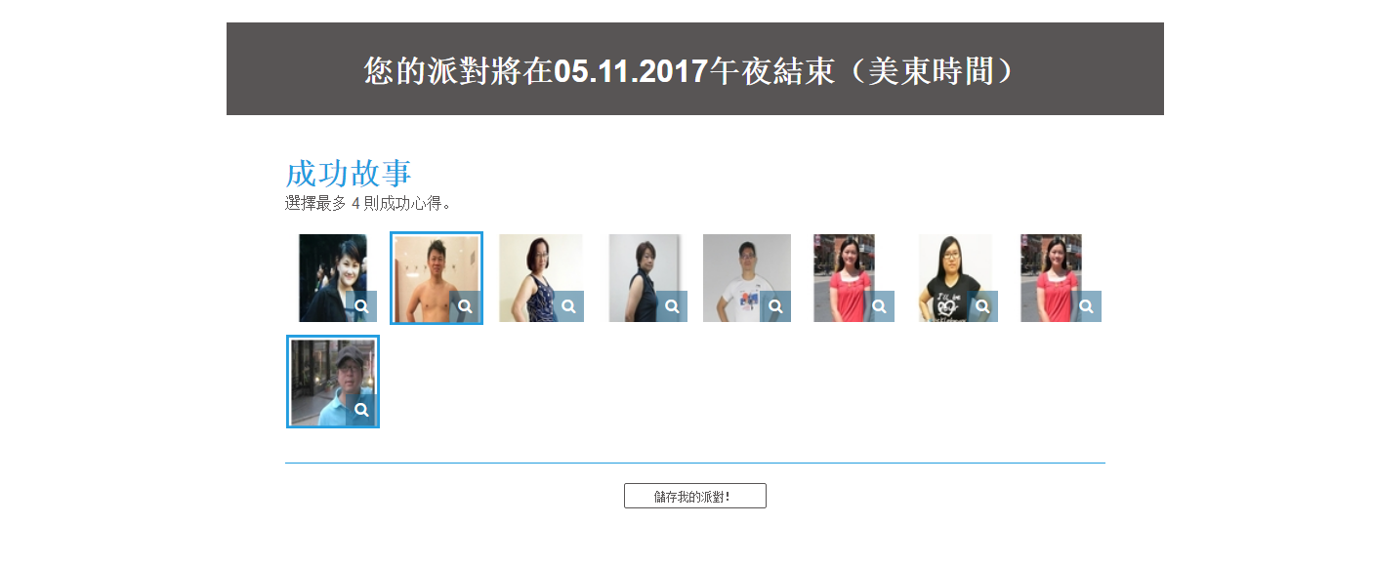
TLS 是有 科學根據的
4.教育

Slide 26
TLS 是有 科學根據的
4.教育

Slide 27
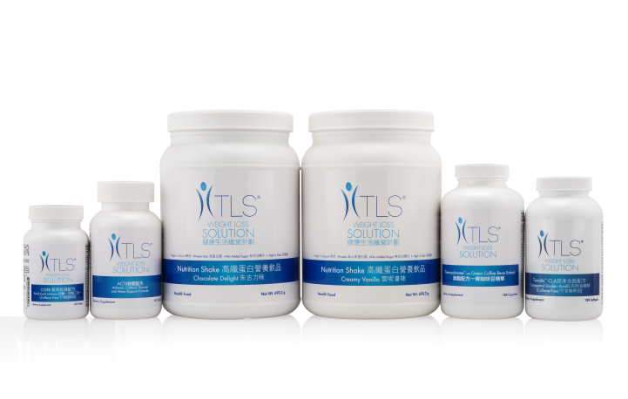
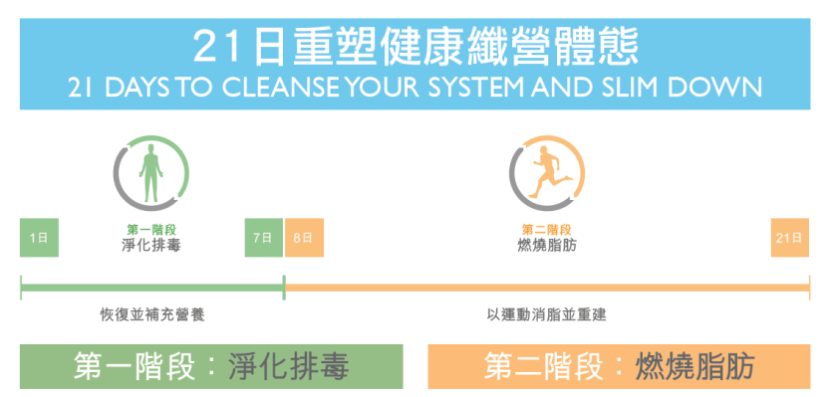
TLS 是有 科學根據的
TLS® 營養補充品
TLS® 12週計劃
TLS® 21日修身挑戰

Slide 28
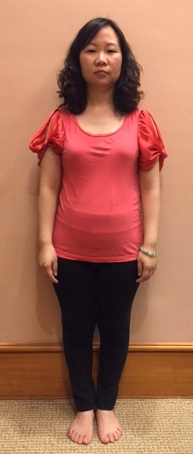
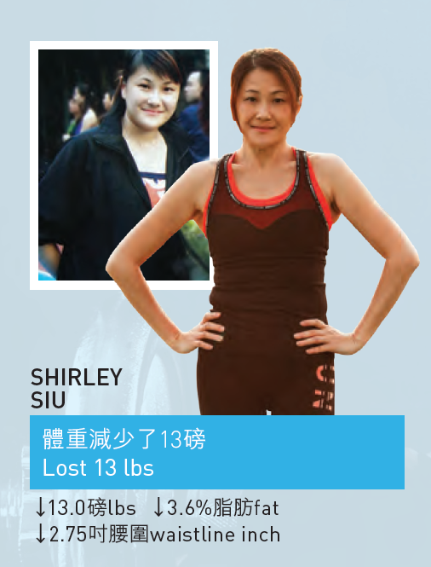
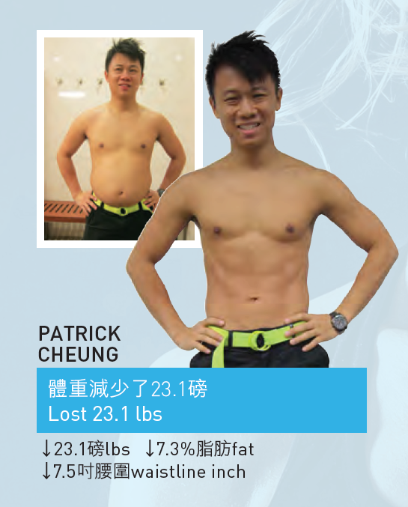
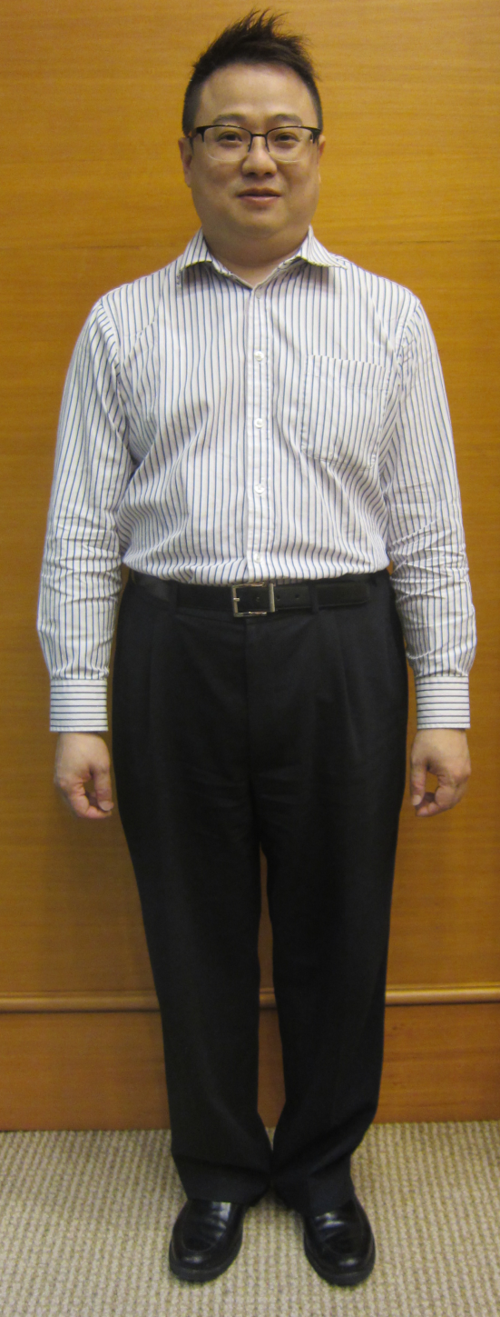
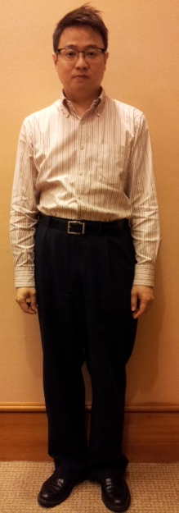
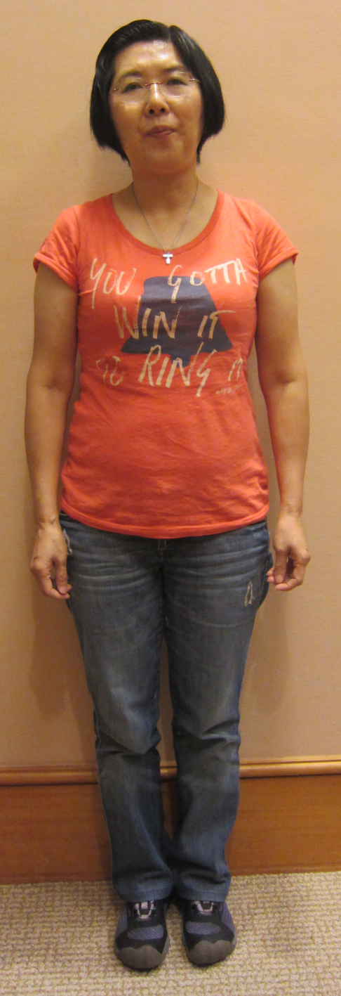
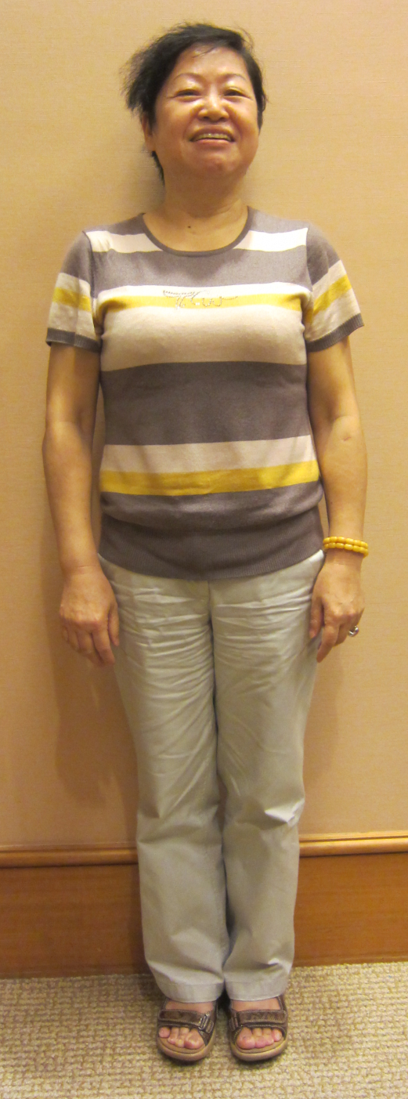
TLS® 12週飲食計劃成功個案
TLS 是有 科學根據的
Kwan
Cecilia Cheung
Chor Kum
Ivan
體重減少了5.6磅
Lost 5.6 lbs
體重減少了7磅
Lost 7 lbs
體重減少了6.8磅
Lost 6.8 lbs
體重減少了28磅
Lost 28 lbs
↓5.6磅lbs ↓1.5%脂肪fat
↓1.25吋腰圍waistline inch
↓7磅lbs ↓2%脂肪fat
↓2吋腰圍waistline inch
↓6.8磅lbs ↓2%脂肪fat
↓3.75吋腰圍waistline inch
↓28磅lbs ↓6%脂肪fat
↓4.25吋腰圍waistline inch
以上見證並非典型。效果因人而異。

Slide 29
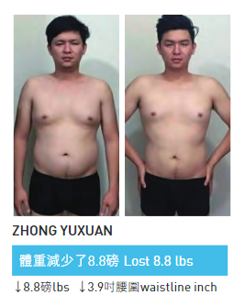
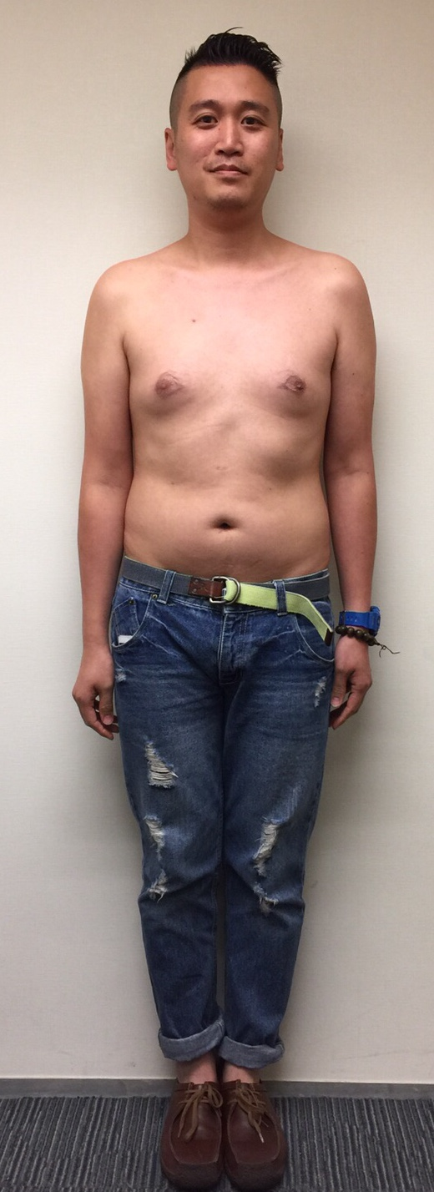
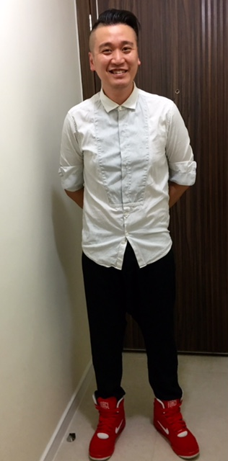
TLS® 21日修身挑戰成功個案
TLS 是有 科學根據的
MAN FUNG
體重減少了6磅 Lost 6 lbs
↓6.8磅lbs ↓2%脂肪fat
↓2吋腰圍waistline inch
以上見證並非典型。效果因人而異。

Slide 30
TLS®語音
TLS®教練指南（UFMS 下載）
TLS®事業指南（UFMS 下載）
HK.TLSSLIM.COM
TLS®健康指南及日誌
TLS® 101 及 TLS 201
TLS®纖營體驗坊
TLS
行動計劃

Slide 31
對TLS®健康生活纖營計劃作出承諾及付出
親身體驗計劃
建立你的清單及向身邊的人介紹
“你認識哪些人...”
長期節食人士
以食物減壓人士
想減重的人
健康狀況不理想的人
TLS
行動計劃

Slide 32
TRANSITIONS LIFESTYLE SYSTEM 健康生活纖營計劃
展開新開始……
参與 | 教育 | 賦予能力

